Slide 1
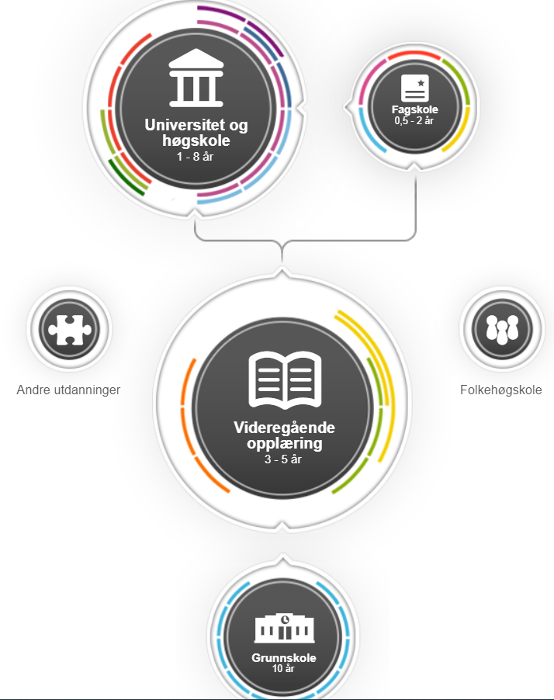
Vzdělávací systém v Norsku
Od školky po doktorát

Slide 2
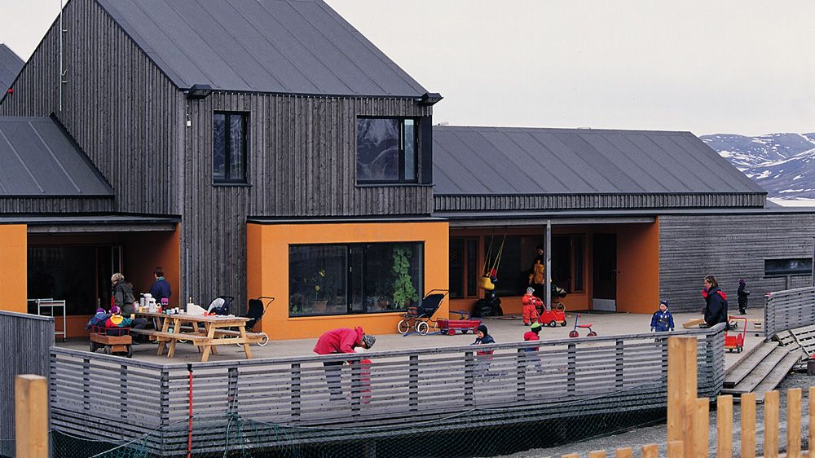
Mateřské školy - Barnehage
Pro všechny děti, většina ve školce od jednoho roku (74% dětí do 3 let chodí do školky), přes 90% všech dětí do 6 let do školky chodí
Zodpovědnost za školku má komuna
Školka je placená – aktuální maximální cena je přes 3200 NOK měsíčně (platí pro soukromé i veřejné školky)

Slide 3
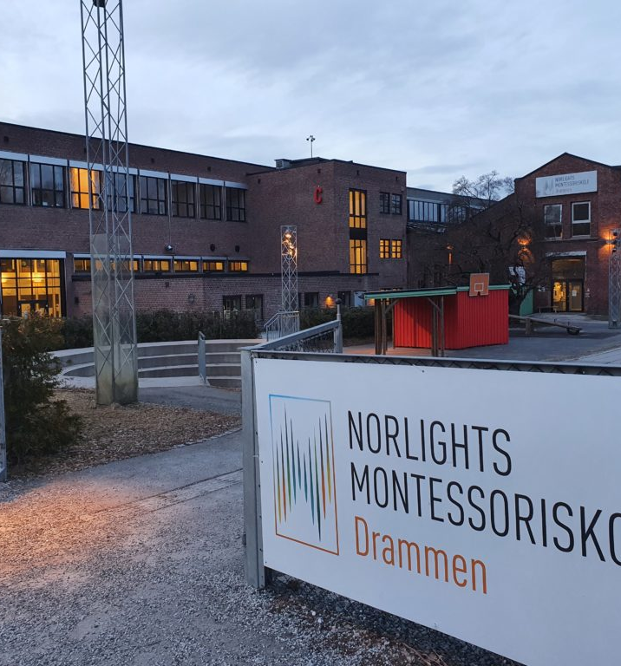
Základní škola - grunnskole
Desetiletá povinná docházka 6-16 let
Zdarma, dva stupně - 1-7 třída a 8-10 třída
Zdarma doprava do školy v případě větší vzdálenosti
Na prvním stupni bez známek, jen slovní hodnocení
Na základě známek z druhého stupně pak možnosti střední školy
Pro všechny děti, které v Norsku budou pobývat přes 3 měsíce
Speciální výuka jazyků – pro děti přistěhovalců větší důraz na norštinu, dvojjazyčná výuka, výuka rodného jazyka

Slide 4
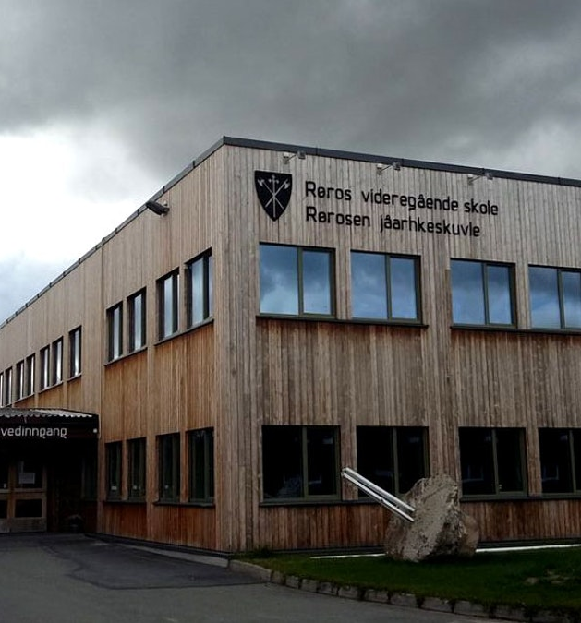
Střední školy – Videregående skole
3 – 4 roky
U odborných škol je rok až dva ve firmě nebo podniku
Mnoho různých druhů škol
„Obecné“ – Studieforberedende – Idrettsfag; Musikk dans og drama; Studiespesialisering; Kunst, design og arkitektur; Medier og kommunikasjon
„Odborné“ – Yrkesfaglige – Bygg; Elektrofag; Frisør og blomstre; Helse; Håndverk; IT; Naturbruk; Restaurant; Salg og reise; Teknikk
První rok společný pro všechny střední školy

Slide 5
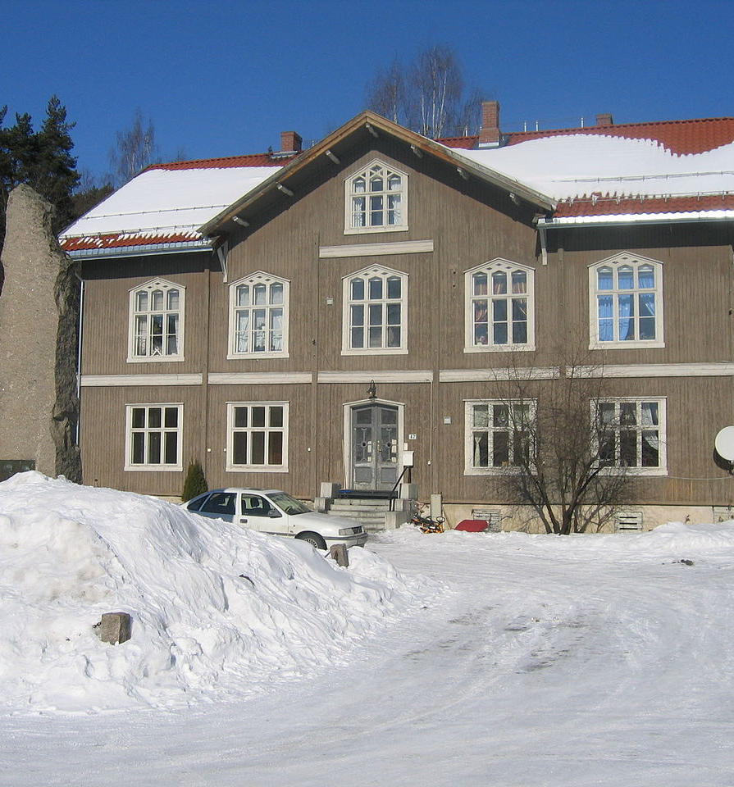
Folkehøgskoler
Kolem 80 těchto škol v Norsku
Internátní jednoleté školy, po střední škole, bez známek, bez zkoušek
Větší zaměření na praxi
Možnost vylepšit si své studijní výsledky pro širší volbu VŠ

Slide 6
Vysoké školy – Høyskoler og Universiteter
Rozdíl mezi høyskole a universitet – høyskole bez doktorátů, rozdíly se stírají
Bc i Master programy, množství v angličtině
Vysoké školy – Høyskolen i Volda, Østfold, Kristiania, på Vestlandet, Høyskolen for dansekunst...
Univerzity – Universitet i Bergen, Oslo, Stavanger, NTNU, Nord universitet, Universitet i Sørøst-Norge
Universitet i Norge – 90. na světě

